Slide 1


Introducción a la Programación Orientada a Objetos en Python
ALDo cámera Pérez
Daniel león danzo

Slide 2

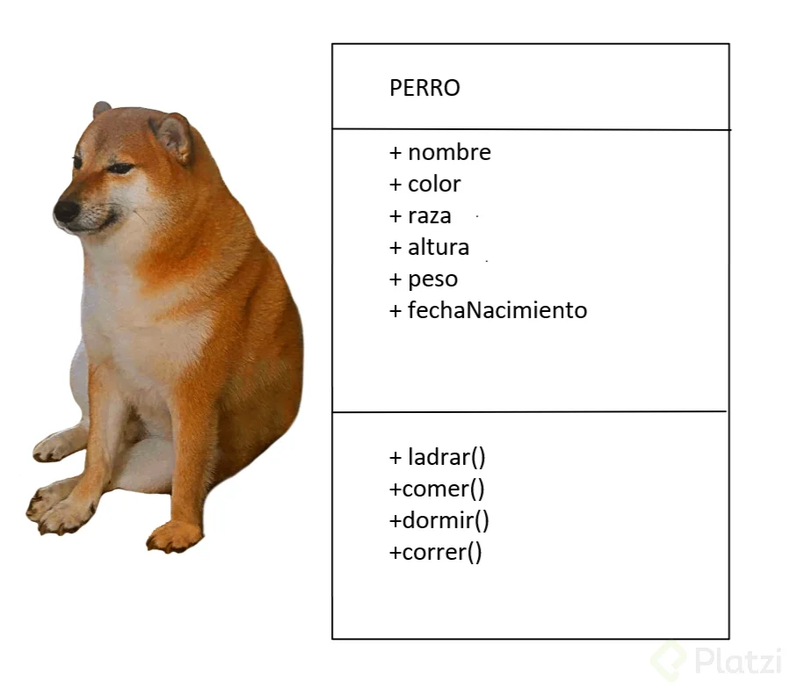
¿Qué es la Programación Orientada a Objetos?
POO consiste en la representación de entidades a través de plantillas.
Clases: Plantilla que define de manera genérica como van a ser los objetos de un determinado tipo.
Objetos: Ejemplar concreto basado en una clase, con sus propios atributos y métodos definidos por la clase.
Atributos: Variables que representan las características o datos asociados a un objeto.
Métodos: Funciones asociadas a una clase que definen su comportamiento o acciones que puede realizar.

Slide 3
Ventajas y Desventajas de POO y Python
POO
Ventajas
Reutilización de código
Modularidad
Flexibilidad y escalabilidad
Trabajo en equipo
Desventajas
Complejidad inicial
Consumo de recursos
Curva de aprendizaje
Python
Ventajas
Fácil de aprender
Es versátil
Multiparadigma
Accesible
Desventajas
Es lento
Alto consumo de memoria

Slide 4
¿Dónde se usa la POO y Python?
POO
-Grandes proyectos
-Proyectos con múltiples colaboradores
-Modelado de objetos del mundo real
Python
-Big Data
-Data Science
-A.I

Slide 5

Ejemplos de Aplicación de POO
Creación de clases para representar entidades (por ejemplo, una clase "Persona")
Uso de herencia para compartir características comunes
Implementación de métodos para operaciones específicas
La gran mayoría de lenguajes soportan POO, entre ellos: Java, C++, C#, Ruby, PHP, Javascript, Kotlin, R.

